Slide 1
Муниципальное образование «Ржевский район»
Отчет
об исполнении бюджета
МО «Ржевский район»
за 2018 год
Notes:
1

Slide 2
ОСНОВНЫЕ ИТОГИ ИСПОЛНЕНИЯ БЮДЖЕТА МО «Ржевский район» В 2018 ГОДУ
СТРУКТУРА ДОХОДОВ
ДОХОДЫ
291 946 тыс. руб.
ДЕФИЦИТ
50 351 тыс. руб.
РАСХОДЫ
342 297 тыс. руб.
СТРУКТУРА РАСХОДОВ

Slide 3
Основные ПАРАМЕТРЫ бюджета МО «Ржевский район»
в 2018 году, тыс. руб.
Направления | Первоначальный план | Уточненный план | Фактическое исполнение | % исполнения
Доходы | 238 155 | 290 818 | 291 946 | 100,4%
Налоговые и неналоговые доходы (ННД) | 121 030 | 122 095 | 124 414 | 101,9%
Безвозмездные поступления, в т.ч. | 117 125 | 168 723 | 167 532 | 99,3%
дотации | - | 5 388 | 5 388 | 100%
целевые средства | 99 965 | 143 947 | 142 756 | 99,2%
МТБ от сельских поселений в соответствии с передаваемыми полномочиями | 17160 | 19 388 | 19 388 | 100%
Расходы | 304 110 | 380 602 | 342 297 | 89,9%
за счет собственных средств | 204 145 | 229 346 | 200 583 | 87,5%
за счет целевых средств | 99 965 | 151 256 | 141 714 | 97,7%
Дефицит/профицит(-/+) | -65 955 | -89 784 | -50 351 | -

Slide 4
СТРУКТУРА ДОХОДОВ БЮДЖЕТА МО „РЖЕВСКИЙ РАЙОН“ ЗА 2018 год (тыс. руб.)
Фактическое исполнение собственных доходов составило 101,9% от уточненного плана
ФАКТ
290 818

Slide 5
Налоговые доходы
по итогам 2018 года
ПО ВИДАМ ЭКОНОМИЧЕСКОЙ ДЕЯТЕЛЬНОСТИ
110 917 тыс. руб.

Slide 6
НЕНалоговые доходы
по итогам 2018 года
Доходы от использования муниципального имущества | тыс. руб.
Доходы от сдачи в аренду земельных участков | 5235
Доходы от сдачи в аренду имущества, составляющего муниципальную казну (за исключением земельных участков) | 1059
Доходы от перечисления части прибыли, остающейся после уплаты налогов муниципальных унитарных предприятий | 5
Доходы от продажи имущества и земли
Доходы от продажи земельных участков | 4039
Доходы от продажи муниципального имущества (за исключением земельных участков) | 55
Плата за увеличение площади земельных участков | 1262
Прочие неналоговые доходы
Штрафы, санкции, возмещение ущерба | 674
Платежи при пользовании природными ресурсами | 738
Доходы от оказания платных услуг и компенсации затрат государства | 408
Прочие неналоговые доходы | 22
13 497 тыс. руб.

Slide 7
Динамика безвозмездных поступлений за 2017-2018 годы
(тыс. руб.)
 | Всего: безвозмездные поступления (тыс. руб.) | Дотации | Целевые субсидии | Субвенции | Иные межбюджетные трансферты | Безвозмездные поступления от спонсоров
2017год | 152 704 | 8948 | 47747 | 91628 | 3757
2018 год | 167 532 | 5388 | 39924 | 102809 | 19636 | 337
Доля в общем объеме поступлений 2018год (%) |  | 3,2 | 23,8 | 61,4 | 11,7 | 0,2

Slide 8
8
Бюджетная обеспеченность на 1 жителя Ржевского района за счет общего объема доходов, поступивших в бюджет
(рублей/чел.)

Slide 9
Исполнение расходных обязательств района в разрезе бюджетов за 2018 год (тыс. руб.)
Общий объем расходов 342297 тыс. руб.
Notes:
9

Slide 10
Расходы бюджета МО «Ржевский район» в 2018 году (тыс. руб.)
Администрация Тверской области
Общегосударственные вопросы – 29701 тыс. руб. (8,7%)
Межбюджетные трансферты – 17169 тыс. руб. (5,0%)
Расходы на поддержку отраслей экономики 77521 тыс. руб. (22,6%)
Национальная экономика – 40502 тыс. руб. (11,8%)
Национальная безопасность и правоохранительная
деятельность – 1813 руб. (0,5%)
Жилищно-коммунальное хозяйство – 34260 тыс. руб. (10,0%)
Средства массовой информации – 946 тыс. руб. (0,3%)
Расходы социальной направленности
217906 тыс. руб. (63,7%)
Образование – 171944 тыс. руб. (50,3%)
Культура и кинематография – 27677 тыс. руб.(8,1%)
Социальная политика – 17804 тыс. руб. (5,2%)
Физическая культура и спорт – 481 тыс. руб. (0,1%)
Notes:
10

Slide 11
11
Исполнение указов президента РФ о повышении заработной платы отдельных категорий работников за 2012-2018 годы (руб.)
Notes:
11

Slide 12
Расходы за 2018 год в разрезе муниципальных программ (тыс. руб.)
Администрация Тверской области
Доля программных расходов - 98,9%
 | Наименование | план | исполнено
 | Всего расходы бюджета: | 380602 | 342297
 | Программная часть | 375539 | 338587
 | Развитие муниципальной системы образования | 180764 | 169434
 | Культура муниципального образования | 34861 | 33429
 | Развитие физической культуры и спорта | 691 | 481
 | Социальная поддержка и защита населения | 16573 | 15689
 | Развитие строительного комплекса | 530 | 0
 | Развитие ЖКХ и благоустройство территории | 28223 | 25175
 | Развитие транспортного комплекса и дорожного хозяйства | 40364 | 38294
 | Экономическое развитие и инновационная экономика | 16994 | 8202
 | Управление муниципальными финансами | 26036 | 23360
 | Муниципальное управление и гражданское общество | 20228 | 19987
 | Управление имущественными и земельными ресурсами | 9295 | 3586
 | Развитие туризма | 980 | 950
 | Расходы, не включенные в муниципальные программы | 5063 | 3710
 | Резервный фонд | 1000 | 0
 | Средства на реализацию мероприятий по обращениям, поступающим к депутатам Собрания депутатов | 750 | 680
 | Расходы на представительные органы | 1778 | 1495
 | Межбюджетные трансферты на проведение местных выборов | 1535 | 1535
Notes:
12

Slide 13
МП «Развитие муниципальной системы образования Ржевского района Тверской области на 2018-2023 годы»
Цель программы: Обеспечение позитивной социализации и учебной успешности каждого ребенка, усиление вклада образования в развитие экономики с учетом изменения культурной, социальной и технологической среды
Ожидаемые результаты реализации
Исполнение за 2018 год | 169434 тыс. руб.
Удовлетворенность населения качеством образовательных услуг и их доступностью;
Соответствие современным требованиям обучения всех муниципальных общеобразовательных учреждений.
Основные мероприятия подпрограмм | тыс. руб.
Подпрограмма 1 «Модернизация общего образования детей» | 126927
Финансовое обеспечение муниципального задания | 105635
Комплексная безопасность здания и укрепление МТБ | 7285
Подвоз учащихся | 7303
Организация питания учащихся начальных классов | 2383
Создание условий для занятия физической культуры | 808
Отдых детей в каникулярное время | 774
Проведение культурно-массовых мероприятий | 146
Оплата коммунальных услуг педаг. работникам | 2468
Курсовая подготовка педагогических работников | 125
Подпрограмма 2 «Модернизация дошкольного образования детей» | 30055
Финансовое обеспечение муниципального задания | 26935
Компенсация части родительской платы | 980
Укрепление МТБ дошкольных учреждений | 1674
Оплата коммунальных услуг педаг. работникам | 466
Подпрограмма 3 «Модернизация дополнительного образования детей» | 637
Финансовое обеспечение муниципального задания | 637
Обеспечивающая подпрограмма | 11815
Расходы на содержание аппарата отдела образования, ЦБ, ХЭГ, методкабинет | 11815
Органы местного самоуправления, уполномоченные в установленной сфере деятельности, МБУ образования:
Отдел образовании администрации Ржевского района;
14 общеобразовательных школ;
7 дошкольных образовательных учреждений;
1 учреждения дополнительного образования (ДЮСШ)
Распределение расходов по сферам деятельности
Показатели реализации в 2018 году
Образовательные услуги получили 1089 чел., в т.ч. 253 чел. в детских садах, 836 чел. в школах.
Социальную поддержку в виде компенсация части родительской платы получили родители 374 детей.
Оздоровительной компанией охвачено 694 ребенка.
Все учащиеся начальных классов обеспечены горячим питанием из расчета 40 руб. на чел. в день.
168 детей получили услуги по доп. образованию.
Notes:
13

Slide 14
МП «Культура муниципального образования «Ржевский район» Тверской области на 2018-2023 годы»
Цель программы: Создание условий для повышения качества и разнообразия услуг, предоставляемых в сфере культуры и искусства, удовлетворения потребностей в развитии и реализации культурного и духовного потенциала каждой личности»
Ожидаемые результаты реализации
Исполнение за 2018 год | 33429 тыс. руб.
Повышение уровня удовлетворенности жителей Ржевского района культурной жизнью;
Увеличение процента охвата детей дополнительным образованием;
Увеличение количества и качества проводимых культурно-досуговых мероприятий.
Основные мероприятия подпрограмм | тыс. руб.
Подпрограмма 1 «Сохранение и развитие культурного потенциала муниципального образования «Ржевский район» Тверской области» | 27597
Финансовое обеспечение муниципального задания на библиотечное обслуживание | 9396
Субсидии на повышение заработной платы | 8301
Финансовое обеспечение муниципального задания на культурно-концертное обслуживание | 4078
Финансовое обеспечение муниципального задания на дополнительное образование | 5832
Подпрограмма 2 «Реализация социально значимых проектов в сфере культуры муниципального образования «Ржевский район» Тверской области» | 2673
Организация и проведение районных и других мероприятий и проектов различного уровня | 1845
Комплектование книжного фонда | 115
Проведение текущего и капитального ремонта учреждений культуры и укрепление МТБ | 353
Мероприятие по подключению библиотеки к сети интернет | 360
Обеспечивающая подпрограмма | 3159
Расходы на обеспечение аппарата и централизованной бухгалтерии отдела культуры | 3159
Органы местного самоуправления, уполномоченные в установленной сфере деятельности, МБУ культуры:
Отдел по культуре, туризму и делам молодежи Администрации Ржевского района;
22 сельских клуба и 1 ЦДК;
28 филиалов сельских библиотек и 1 МЦБ;
МУ ДО ШИ и 7 филиалов.
Исполнение в разрезе подпрограмм
Показатели реализации в 2018 году
Проведено 2339 культурно массовых мероприятий;
Культурно массовые мероприятия посетили 52,7 тыс. чел.;
Поступило книг за отчетный период 1281 экз.;.
Число посещений библиотек за год составило 89,7 тыс. чел.;
378 детей обучаются в 7 филиалов Детской школы искусств.
Notes:
14

Slide 15
15
МП «Социальная поддержка и защита населения муниципального образования «Ржевский район» на 2018-2023 годы»
Цель программы: Социальная поддержка и улучшение качества жизни социально-уязвимых категорий граждан, в том числе за счет развития адресных форм социальной помощи
Исполнение за 2018 год | 15689 тыс. руб.
Оказание банных услуг | 40
Именные премии Главы | 10
Подпрограмма 4 «Содействие развитию здравоохранения Ржевского района» | 587
Межбюджетные трансферты на создание условий для оказания медицинской помощи | 540
Социальная выплата студентам, заключившим с Администрацией района договор о целевом обучении | 12
Социальная поддержка медицинских работников | 35
Подпрограмма 5 «Увековечивание памяти погибших в годы ВОВ» | 798
Софинансирование расходов на восстановление воинских захоронений, благоустройство и ремонт захоронений | 701
Мероприятия по поиску, перезахоронению останков | 97
Основные мероприятия подпрограмм | тыс.руб.
Подпрограмма 1 «Социальная поддержка семей и детей Ржевского района» | 12818
Обеспечение предоставления жилых помещений детям-сиротам | 9850
Обеспечение жилыми помещениями малоимущих многодетных семей | 2047
Оказание адресной социальной помощи многодетным семьям, детям из малообеспеченных семей | 384
Проведение Ёлки Главы для одаренных детей | 164
Проведение акций, повышающих имидж семей | 44
Обеспечение деятельности КДН | 329
Подпрограмма 2 «Социальная поддержка старшего поколения Ржевского района» | 670
Выплата пенсий за выслугу лет | 389
Материальное обеспечение граждан, удостоенных звания «Почетный гражданин Ржевского района» | 36
Чествование людей, внесших значительный вклад в развитие района | 238
Поддержка общественных организаций | 7
Подпрограмма 3 «Повышение имиджа района, социальная поддержка отдельных категорий граждан» | 816
Оказание материальной помощи | 120
Предоставление льготного проезда отдельным категориям граждан | 646
Ожидаемые результаты реализации
Увеличение доли граждан, охваченных мерами социальной поддержки;
Увеличение доли семей, охваченных адресной социальной помощью;
Сокращение числа нуждающихся в жилье детей-сирот и лиц из их числа за счет обеспечения благоустроенным жильём.
Показатели реализации в 2018 году
Приобретено 12 квартир для детей сирот, 1 квартира для малоимущей многодетной семьи;
Пенсию за выслугу лет получают 14 человек.;
11 человек получили материальную помощь;
Приобретено 147 билетов для оплаты льготного проезда;
Оплачено 259 льготных билетов на банные услуги.
Notes:
15

Slide 16
16
МП «Развитие жилищно-коммунального хозяйства и благоустройства территорий муниципального образования «Ржевский район» Тверской области на 2018-2023 годы»
Цель программы: Повышение качества жилищно-коммунальных услуг и создание условий для повышения эффективности использование энергетических ресурсов в Ржевском районе Тверской области
Ожидаемые результаты реализации
Исполнение за 2018 год | 25175 тыс. руб.
Увеличение роста удовлетворенности населения жилищно-коммунальными услугами;
Снижение уровня износа коммунальной инфраструктуры;
Повышения уровня газификации Ржевского района;
Снижение доли населения, проживающего в домах, признанных аварийными.
Основные мероприятия подпрограмм | тыс. руб.
Подпрограмма 1 «Улучшение условий проживания граждан муниципального образования «Ржевский район» Тверской области» | 2234
Проведение капитального и текущего ремонта муниципального и жилого фонда и его содержание | 819
Благоустройство территорий сельских поселений | 1415
Подпрограмма 2 «Повышение надежности и эффективности функционирования объектов коммунального хозяйства муниципального образования «Ржевский район» Тверской области» | 22576
Обеспечение переданных полномочий по организации теплоснабжения | 9660
Обеспечение переданных полномочий по организации водоснабжения и водоотведения | 5301
Формирование запаса материально-технических ресурсов | 6337
Межбюджетные трансферты на ремонт объектов водоснабжения и водоотведения | 1278
Подпрограмма 3 «Развитие газификации муниципального образования «Ржевский район» Тверской области» | 0
Подпрограмма 4 «Повышение энергетической эффективности экономики и сокращение энергетических издержек в муниципальном образовании «Ржевский район» | 365
Модернизация уличного освещения | 268
Проведение энергетических обследований зданий | 97
Органы местного самоуправления, уполномоченные в установленной сфере деятельности
Администрация Ржевского района.
Исполнение в разрезе подпрограмм
Формирование запасов материально-технических ресурсов
Приобретен бортовой автомобиль с кран манипуляторной установкой -5641 тыс. руб.;
Поставка запасных частей для автомобиля, сантехники – 403 тыс. руб.;
Приобретены электродвигатели – 164 тыс. руб.;
Поставлены контейнеры для ТБО – 129 тыс. руб.;
Notes:
16

Slide 17
17
МП «Развитие транспортного комплекса и дорожного хозяйства МО «Ржевский район» Тверской области на 2018-2023 годы»
Цель программы: Создание условий для устойчивого функционирования транспортной системы МО «Ржевский район» Тверской области
Ожидаемые результаты реализации
Исполнение за 2018 год | 38294 тыс. руб.
Сокращение доли протяженности автомобильных дорог местного значения, не отвечающих нормативным требованиям, в общей протяженности автомобильных дорог регионального значения и местного значения.
Увеличение уровня безопасности дорожного движения в МО «Ржевский район»
Основные мероприятия подпрограмм | тыс. руб.
Подпрограмма 1 «Развитие и сохранность автомобильных дорог общего пользования местного значения МО «Ржевский район» Тверской области» | 37662
Содержание автомобильных дорог общего пользования 2 и 3 класса | 6951
Содержание автомобильных дорог общего пользования местного значения | 6163
Капитальный ремонт и ремонт улично-дорожной сети | 20972
Ремонт дорог общего пользования местного значения | 2033
Разработка проектной документации по ремонту дорог | 581
Софинансирование ремонта дворовых территорий | 962
Подпрограмма 2 «Транспортное обслуживание населения МО «Ржевский район» Тверской области» | 381
Организация транспортного обслуживания населения | 381
Подпрограмма 3 «Повышение безопасности дорожного движения в муниципальном образовании «Ржевский район» Тверской области» | 251
Межбюджетные трансферты на безопасность движения | 251
Органы местного самоуправления, уполномоченные в установленной сфере деятельности
Администрация Ржевского района.
Исполнение в разрезе мероприятий
Показатели реализации в 2018 году
Капитальный ремонт автомобильной дороги Михалево-Бочарово (1,8 кв.м);
Ремонт автомобильной дороги Ржев-Осташков-Каменица (0,8 кв.м);
Ремонт дороги Ефимово-Хрипелёво (0,38 кв.м);
Проектная документация для ремонта дорог Ржев-Сухуша, Мясцово-Бобронниково, Москва-Рига Осуга-Пятницкое, Осуга-Федяйково братское захоронение, Ржев-Клешнево до д. Першино;
Notes:
17

Slide 18
18
МП «Экономическое развитие и инновационная экономика муниципального образования «Ржевский район» Тверской области на 2018-2023 годы»
Цель программы: Создание условий для обеспечения сбалансированного экономического роста, повышение конкурентоспособности продукции агропромышленного комплекса и устойчивое развитие сельских территорий МО «Ржевский район» Тверской области
Ожидаемые результаты реализации
Исполнение за 2018 год | 8202 тыс. руб.
Увеличения темпа роста реальной среднемесячной начисленной заработной платы работников;
Сокращение числа семей, нуждающихся в улучшении жилищных условий;
Строительство газораспределительных систем и увеличение уровня газификации жилых домов.
Основные мероприятия подпрограмм | тыс. руб.
Подпрограмма 1 «Мониторинг социально-экономического развития и совершенствование системы программно-целевого планирования и прогнозирования социально-экономического развития МО «Ржевский район» Тверской области» | 30
Участие Ржевского района в работе Ассоциации муниципальных образований Тверской области | 30
Подпрограмма 2 «Сельское хозяйство муниципального образования «Ржевский район» Тверской области» | 1113
Мероприятия по ликвидации болезни животных | 36
Субсидии на возмещение сельхоз товара производителя в части затрат на предотвращение выбытия из сельхоз оборота сельхозугодий | 1077
Подпрограмма 3 «Устойчивое развитие сельских территорий муниципального образования «Ржевский район» Тверской области» | 7059
Развитие газификации в Ржевском районе | 7059
Органы местного самоуправления, уполномоченные в установленной сфере деятельности
Администрация Ржевского района.
Исполнение в разрезе подпрограмм
Показатели реализации в 2018 году
Получатели субсидий ИП Глава КФХ Анущенков В.Е., КФХ Зонтов Л.Т., КФХ Коховец Н.Н., КФХ Эрин Ю.Е., КФХ Сугян С.С., КФХ Пояркова О.В., СПК «Приволжское», СПК «Успенское», ООО «Афанасовский»;
Разработана проектная документация , проведена госэкспертиза объектов: газоснабжение д. Костерево-д. Есемово; д. Зайцево-д. Азарово, д. Мининские Дворы, п. Мончалово, д. Трубино;
Строительно-монтажные работы по объекту «Газоснабжение д. Турбаево»
Notes:
18

Slide 19
19
МП «Управление муниципальными финансами муниципального образования «Ржевский район» Тверской области на 2018-2023 годы»
Цель программы: Создание условий для эффективного использования средств бюджета МО «Ржевский район» Тверской области и обеспечение финансовой устойчивости бюджета
Ожидаемые результаты реализации
Исполнение за 2018 год | 23361 тыс. руб.
Увеличения доли налоговых и неналоговых доходов в общем объеме доходов бюджета МО «Ржевский район»;
Оптимизация бюджетных расходов при условии не снижения качества и объемов предоставляемых муниципальных услуг;
Совершенствование бюджетной политики, развитие эффективной системы межбюджетных отношений;
Качественная организация бюджетного процесса в Ржевском районе, обеспечение соблюдения требований бюджетного законодательства.
Основные мероприятия подпрограмм | тыс. руб.
Подпрограмма 1 «Обеспечение сбалансированности и стабильности бюджета муниципального образования «Ржевский район» Тверской области» | 15852
Межбюджетные трансферты на обеспечение сбалансированности бюджетов поселений | 5456
Межбюджетные трансферты на содействие развитие инфраструктуры поселений | 10178
Межбюджетные трансферты на повышение оплаты труда в связи с увеличением МРОТ | 218
Подпрограмма 2 «Повышение качества организации бюджетного процесса и эффективности использования средств районного бюджета» | 0
Обеспечивающая подпрограмма | 7509
Расходы на обеспечение деятельности администратора программы | 7509
Органы местного самоуправления, уполномоченные в установленной сфере деятельности
Финансовый отдел администрации Ржевского района
Исполнение в разрезе подпрограмм
Показатели реализации в 2018 году
Проведено 4 заседания комиссии по укреплению налоговой и бюджетной дисциплины, принудительно взыскано налогов 1083,4 тыс. руб.;
Зарегистрировано 2 обособленных подразделения, дополнительный доход на 01.01.2019 г. составил 667 тыс. руб.;
За 2018 год недоимка по налогу по имуществу ф/л снизилась на 50% (1110,5 тыс. руб.), на 01.12.2018 г. составила 803,5 тыс. руб.;
Выявлено 4 ИП не заключающее трудовые договора с работниками, дополнительный доход на 01.01.2019 г. составил 89,4 тыс. руб.
Notes:
19

Slide 20
20
МП «Муниципальное управление и гражданское общество муниципального образования «Ржевский район» Тверской области на 2018-2023 годы»
Цель программы: Формирование эффективной системы исполнения ключевых муниципальных функций, совершенствование муниципальной политики в сфере обеспечения и защиты прав и свобод человека и гражданина, сохранение природных и биоресурсов, повышение безопасности жизнедеятельности населения на территории Ржевского района
Ожидаемые результаты реализации
Исполнение за 2018 год | 19987 тыс. руб.
Увеличение уровня удовлетворенности граждан работой системы органов местного самоуправления Ржевского района;
Увеличение доли муниципальных служащих, имеющих постоянную мотивацию на профессиональное развитие;
Снижением уровня преступности на территории Ржевского района, первичной заболеваемости наркоманией и снижение риска происшествий на водных объектах на территории района.
Основные мероприятия подпрограмм | тыс. руб.
Подпрограмма 1 «Поддержка общественного сектора и обеспечение информационной открытости органов местного самоуправления муниципального образования «Ржевский район» Тверской области» | 946
Обеспечение долевого участие финансировании издания районной газеты | 946
Подпрограмма 2 «Организация деятельности по государственной регистрации актов гражданского состояния на территории муниципального образования «Ржевский район» Тверской области» | 557
Содержание отдела записи актов гражданского состояния | 557
Подпрограмма 3 «Общественная безопасность. Противодействие коррупции и профилактика правонарушений в муниципальном образовании «Ржевский район» | 1322
Расходы на административную комиссию | 66
Организация работы по информированию органов местного самоуправления при угрозе возникновения чрезвычайных ситуаций | 1256
Обеспечивающая подпрограмма | 17162
Расходы по Главе и аппарату администрации | 17159
Осуществление органами местного самоуправления отдельных государственных полномочий по ТКО | 3
Органы местного самоуправления, уполномоченные в установленной сфере деятельности
Администрация Ржевского района Тверской области
Исполнение в разрезе подпрограмм
Показатели реализации в 2018 году
Количество зарегистрированных актов гражданского состояния за 2018 год – 406 шт., в том числе: рождение – 95 шт., брака – 32 шт., расторжение брака – 64 шт., смерти – 185 шт.;
Проведено 3 заседания административной комиссии
Notes:
20

Slide 21
21
МП «Управление имуществом и земельными ресурсами муниципального образования «Ржевский район» Тверской области на 2018-2023 годы»
Цель программы: Повышение эффективности использования муниципального имущества Ржевского района на основе рыночных механизмов в земельно-имущественных отношениях и обеспечение защиты имущественных интересов муниципального образования в случае повреждения или утраты муниципального недвижимого имущества вследствие наступления страховых случаев
Ожидаемые результаты реализации
Исполнение за 2018 год | 3586 тыс. руб.
Увеличение процента приватизированных объектов по отношению к количеству объектов, включенных в Прогнозный план приватизации;
Увеличение полученных кадастровых планов на объекты недвижимости, за исключением земельных участков, находящихся в муниципальной собственности Ржевского района;
Подтверждение права собственности МО «Ржевский район» на все объекты недвижимого имущества, находящегося в мун. собственности района
Основные мероприятия подпрограмм | тыс. руб.
Подпрограмма 1 «Управление имуществом и земельными ресурсами Ржевского района» | 1377
Содержание казны Ржевского района | 767
Оценка муниципального имущества | 18
Обеспечение государственной регистрации права собственности | 446
Формирование земельных участков | 74
Оценка рыночной стоимости, оформление прав в муниципальную собственность на невостребованные земельные доли | 72
Подпрограмма 2 «Страхование недвижимого имущества, находящегося в собственности муниципального образования» | 14
Страхование движимого и недвижимого имущества казны | 14
Обеспечивающая подпрограмма | 2195
Расходы на содержание Комитета по управлению имуществом | 2195
Органы местного самоуправления, уполномоченные в установленной сфере деятельности
Комитет по управлению имуществом Ржевского района
Исполнение в разрезе подпрограмм
Показатели реализации в 2018 году
Техническое обслуживание газораспределительных сетей протяженностью 79,198 км;
Заключены в 2018 году договора аренды земельных участков в количестве 1206 шт.;
Заключены 3 договора купли-продажи иного имущества, находящегося в собственности муниципального района;
Про инвентаризировано в ходе муниципального земельного контроля 32 земельных участка;
Заключен 1 договор купли-продажи земельных участков, находящий в собственности МО «Ржевский район».
Notes:
21

Slide 22
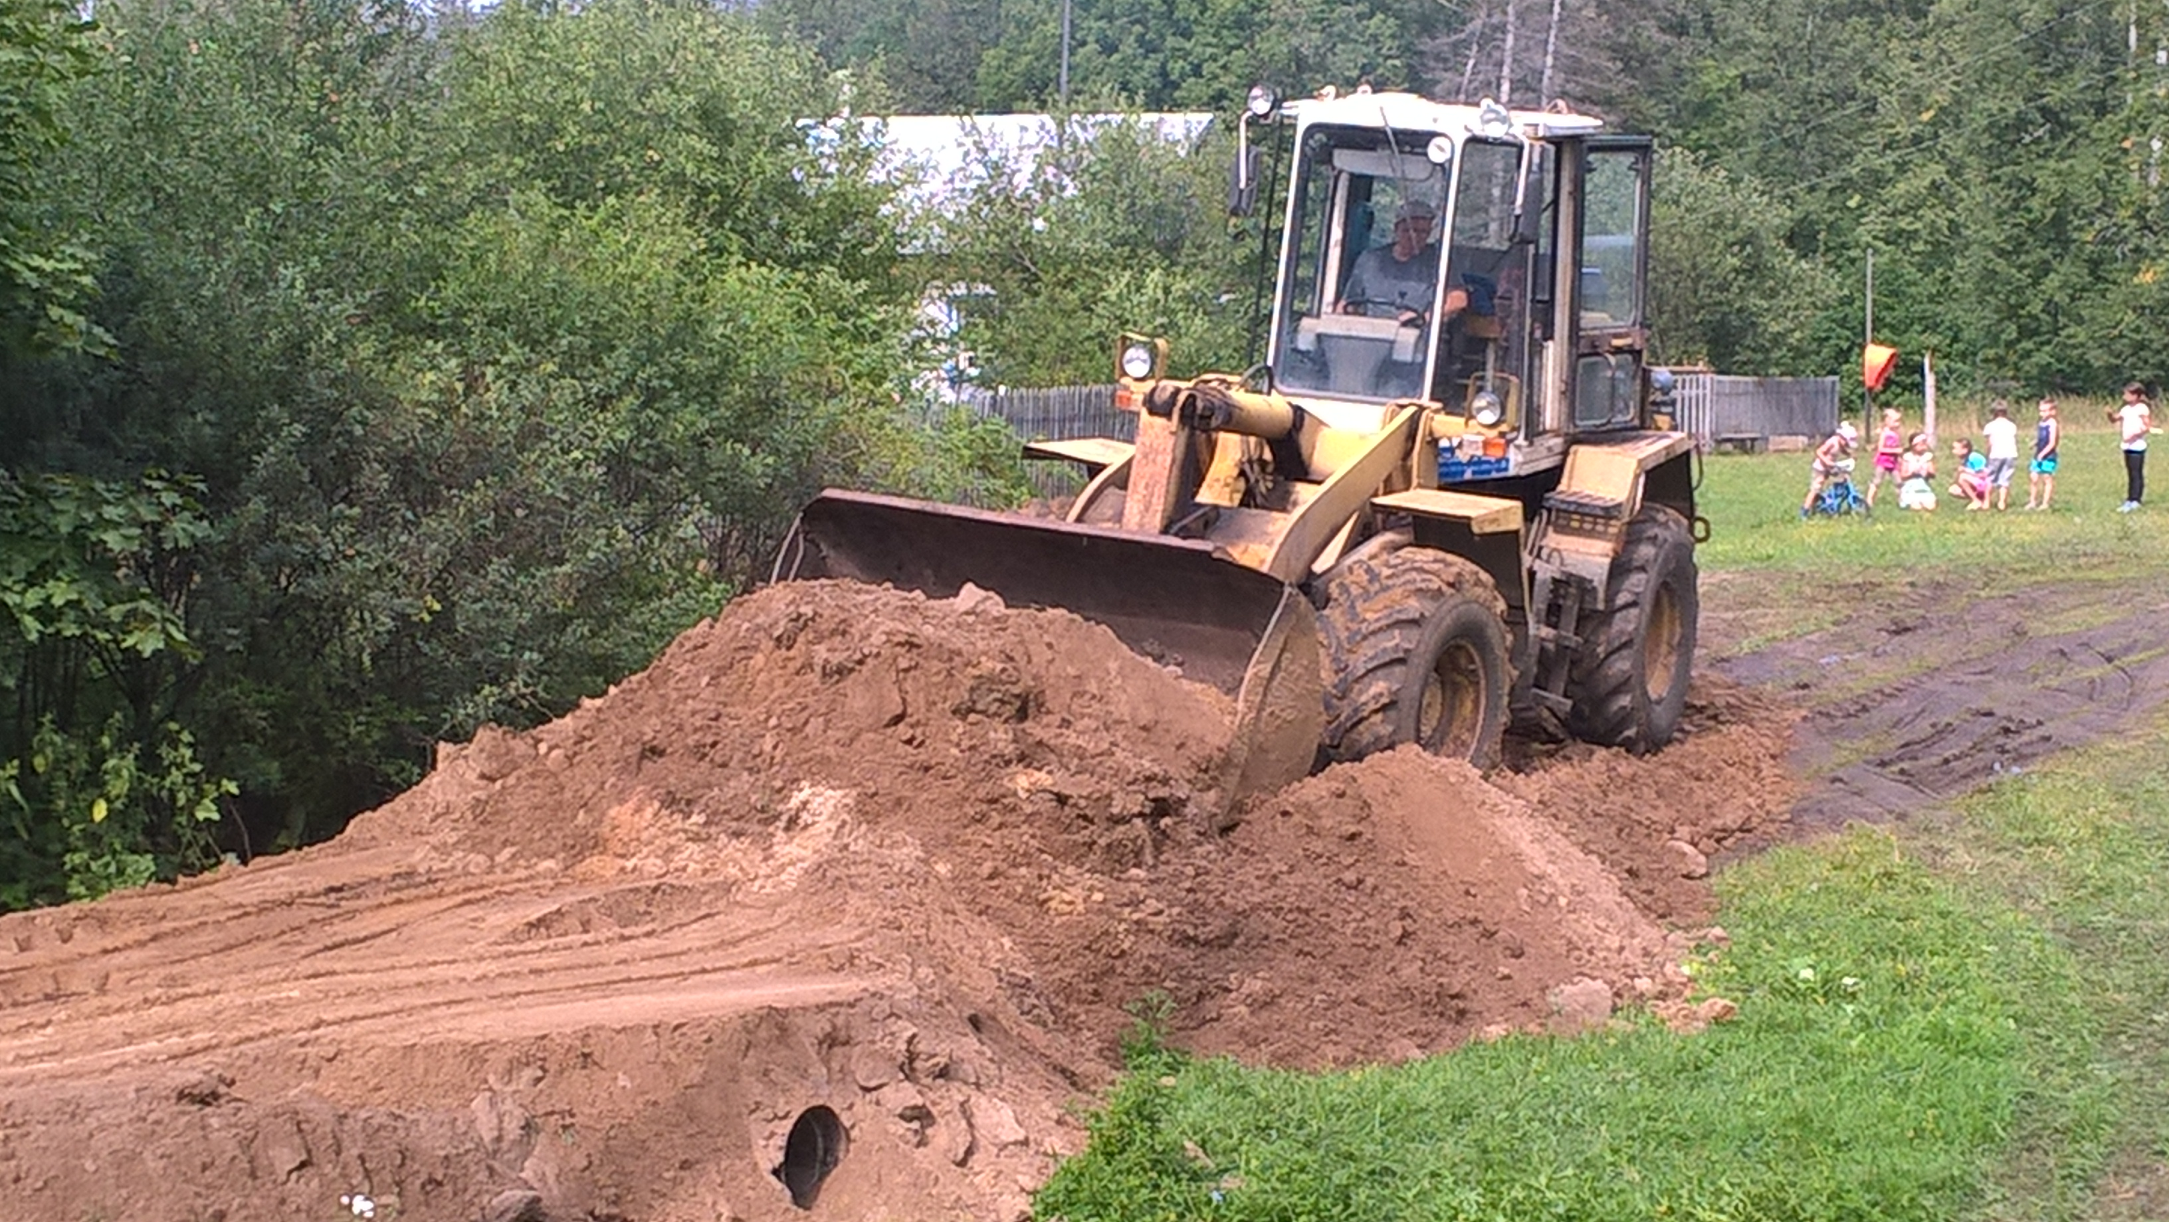
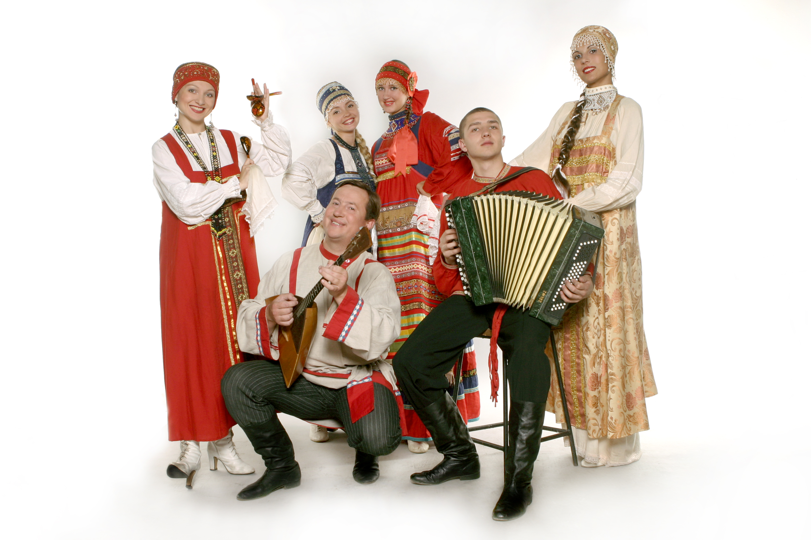
22
Расходы за счет средств на реализацию мероприятий по обращениям, поступающим к депутатам Собрания депутатов Ржевского района (тыс. руб.)
Израсходовано 680,0 тыс. руб.
Notes:
22

Slide 23
Тверская область
Администрация Тверской области
СПАСИБО
ЗА ВНИМАНИЕ

